Slide 1




Slide 2


Slide 3
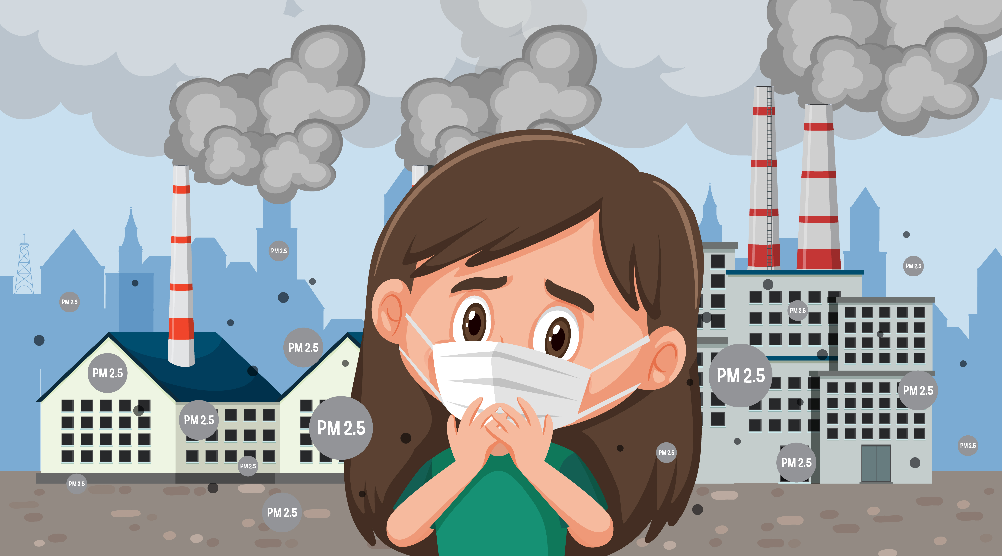



Slide 4
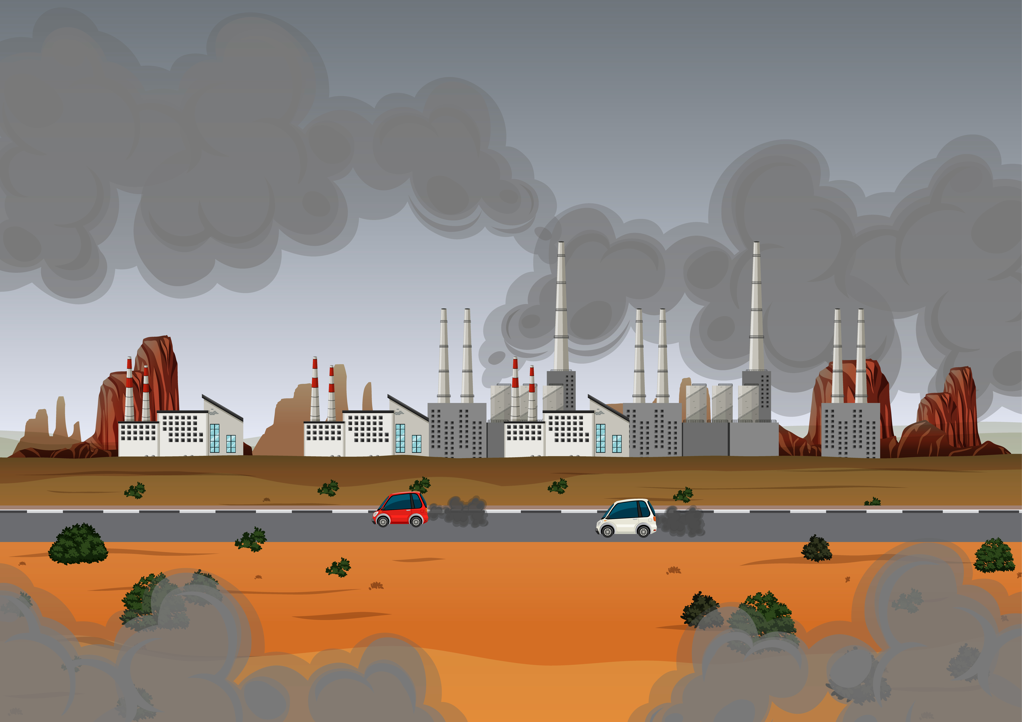


Ô nhiễm không khí là gì?
Không khí nếu chứa khói, khí độc, các loại bụi, vi khuẩn… nhiều đến mức làm hại tới sức khỏe con người và các sinh vật khác thì không khí bị ô nhiễm.

Slide 5
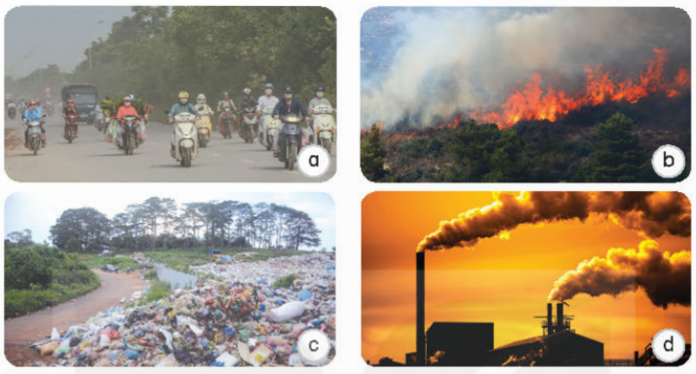

Quan sát
hình 5
Hãy chỉ ra các nguyên nhân gây ô nhiễm không khí.
Các nguyên nhân trên do con người hay tự nhiên gây ra?

Slide 6




Slide 7

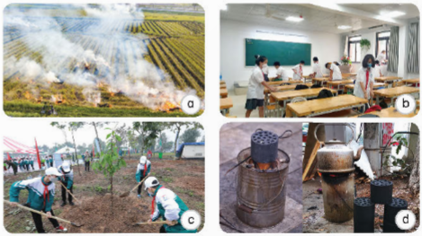
THẢO LUẬN NHÓM 4
Sống trong bầu không khí bị ô nhiễm chúng ta bị ảnh hưởng như thế nào?
Vì sao cần thiết phải bảo vệ bầu không khí trong lành?
Quan sát hình 6 và cho biết việc nên làm và không nên làm để bảo vệ bầu không khí trong lành.

Slide 8


Slide 9

2. Kể những việc làm em đã làm để bảo vệ bầu không khí trong lành và cho biết ý nghĩa của những việc làm đó.
Các việc em đã làm để bảo vệ bầu không khí trong lành:
- Trồng cây xanh: giúp bầu không khí trong lành.
- Đổ rác, đi vệ sinh đúng nơi quy định: giúp giảm thiểu ô nhiễm không khí.
- Sử dụng các phương tiện giao thông công cộng: Góp phầm làm giảm lượng khí thải.

Slide 10
Em đã học
Không khí duy trì sự cháy và sự sống.
Một số nguyên nhân gây ô nhiễm không khí: khí thải từ phương tiện giao thông, đốt than và rơm rạ, đổ rác bừa bãi...
Không khí bị ô nhiễm gây hại đến mắt, đường hô hấp… Vì vậy, cần phải bảo vệ bầu không khí trong lành bằng một cách như đổ rác, đi vệ sinh đúng nơi quy định: giảm lượng khí thải, trồng nhiều cây xanh…

